Slide 1


Truyện: Chú cá vàng
Baby shark

Slide 2
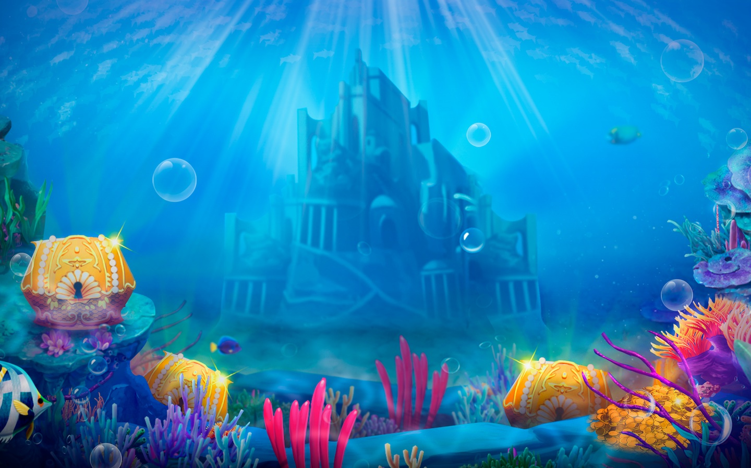
Nhac k lời

Slide 3
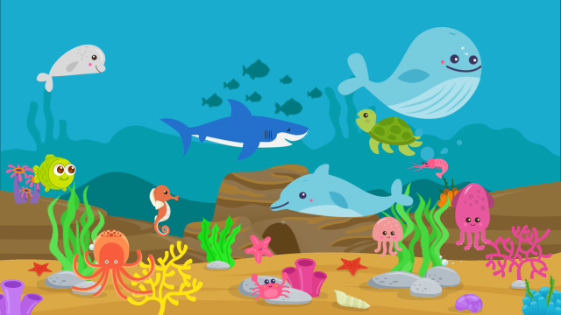
kể l3

Slide 4
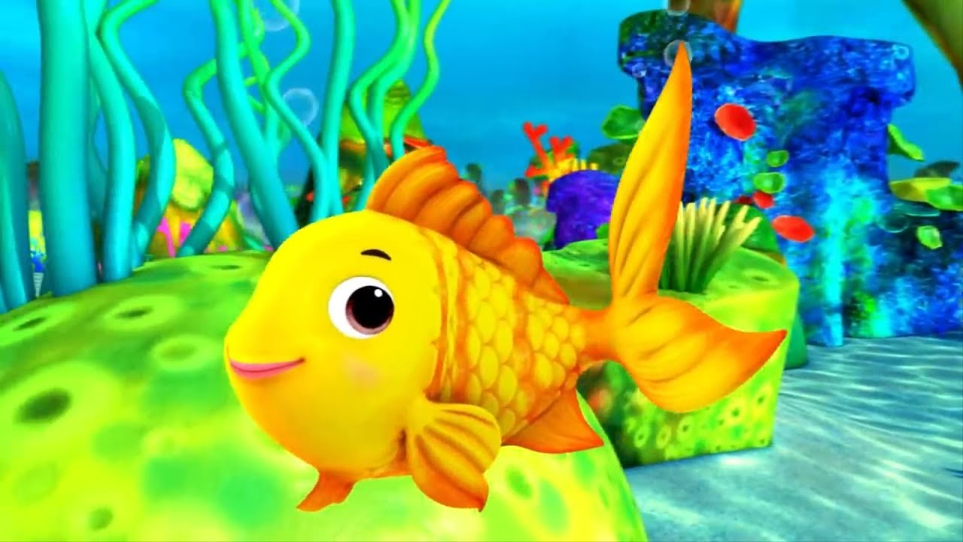
Cá vàng bơi

